Slide 1


Slide 2

'הגיע זמן גליל', הינה תנועה וולנטרית, המייצגת את כלל הגליל, בהובלת יוצאי צבא בכירים, אנשי רוח, חינוך ותעשייה. מטרתנו היא להציב את הגליל לאחר "שנות גלות" על סדר היום הציבורי ולקדם תכנית אסטרטגית , אשר רואה את הגליל בהיבטים הוליסטיים ואשר מקדמת את פיתוחו בראייה רב משרדית.
העמותה דוגלת בעשייה כלכלית וחברתית ובהצמחה של מנועים כלכליים ממוקדים במרחב הגלילי בתחומי הבריאות, התעשייה, החינוך, התחבורה וההתיישבות.
בשנה האחרונה גובשה הצעה לעיקרי תכנית לאומית לגליל שתהווה תשתית לבניית תכנית לאומית לקידום החלטת ממשלה לפיתוח כלכלי אזורי בצפון הארץ.

Slide 3
הבעיות האסטרטגיות
העדר רעיון מארגן אחד מבוסס שיח בשלוש רמות מוסכם ואופרטיבי
העדר כוח פוליטי מאורגן
מאפיין דמוגרפי מגוון מאוד
העדר מאפיין מוסכם תת אזורי
העדר חזון
עבודה אורכית של משרדי הממשלה
וקטורים מקומיים רבים הפועלים לעיתים בכיוונים הפוכים

Slide 4


האיזון הנדרש ממשרדי הממשלה
חיזוק אוכלוסיית הגליל
הבאת מתיישבים חדשים לגליל

Slide 5
החולשות של הגליל
החוזקות של הגליל
תשתית אקדמית רחבה
תחילתו של שיח אשכולי אפקטיבי
יכולת הכלה דמוגרפית, תעשייתית
פתיחות של החב' הערבית
העדר רעיון מארגן ומוביל
ריבוי רשויות וחולשתם הכלכלית
חולשה פוליטית והעדר לחץ אפקטיבי על השלטון המרכזי
השקעות המדינה מבוזרות ללא מסה קריטית

Slide 6
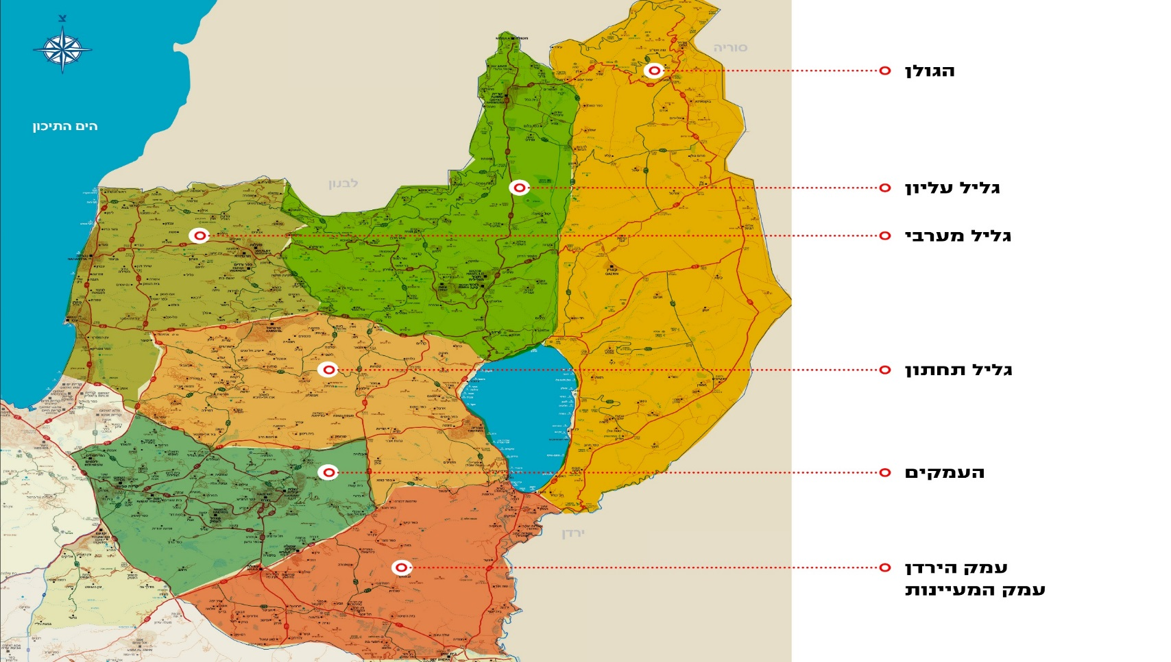
הגליל על פי חוק הרשות לפיתוח הגליל

Slide 7
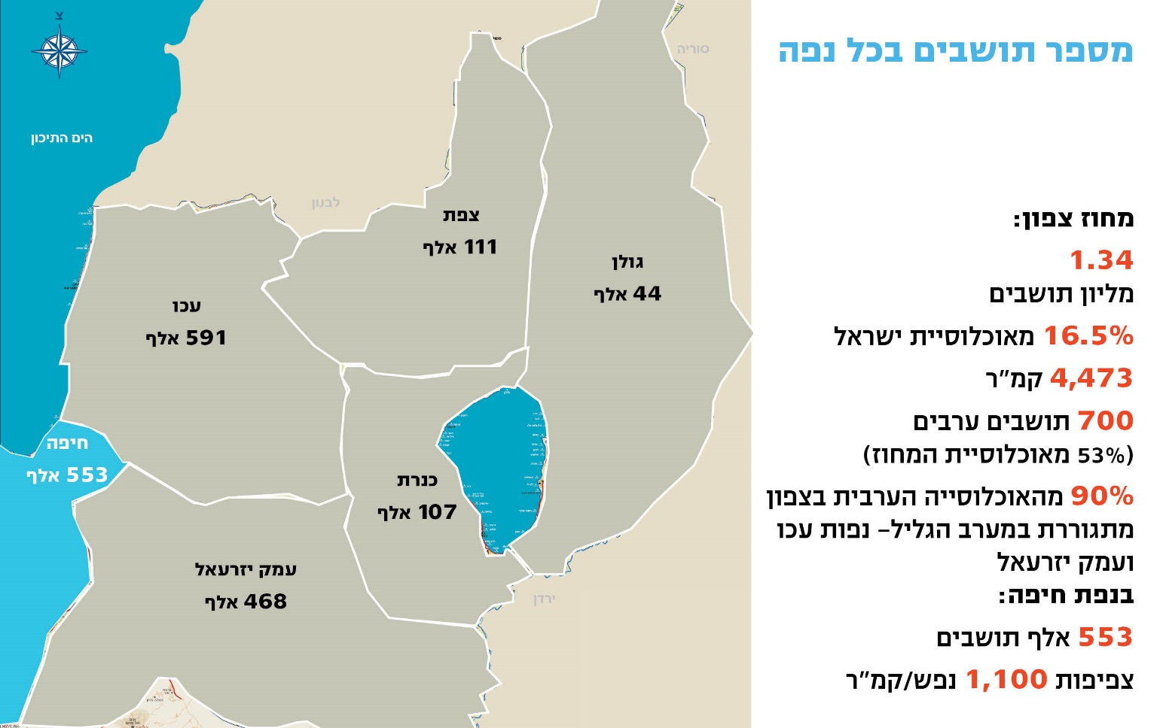

Slide 8
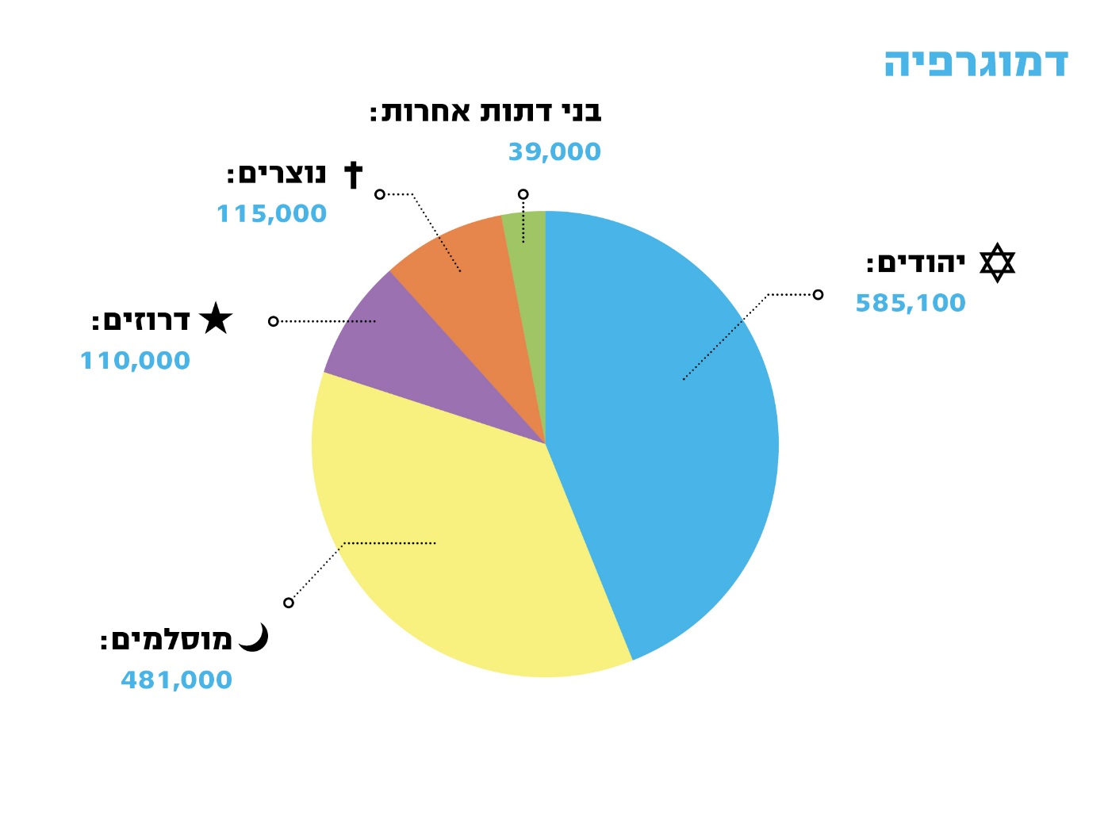

Slide 10
הגדרת ערך מדד סוציואקונומי
הרמה החברתית-כלכלית של האוכלוסייה נמדדת על ידי שילוב של תכונותיה הבסיסיות בתחומים: דמוגרפיה, השכלה וחינוך, תעסוקה וגמלאות, רמת חיים (הכנסה כספית, רמת מינוע, תכונות דיור). 16 משתנים שנבחרו מתחומים אלה לפי מספר קריטריונים, שימשו לחישוב של ערך המדד החברתי-כלכלי לכל יחידה גיאוגרפית. לאחר קבלת ערכי המדד, סווגו היחידות הגיאוגרפיות ל-10 או 20 אשכולות (קבוצות הומוגניות לפי ערכי המדד), כאשר אשכול 1 מציין את הרמה החברתית-כלכלית הנמוכה ביותר.

Slide 12
התפלגות הישובים במחוז לפי אשכולות מעלה תמונה עגומה - 62% מהישובים בצפון מדורגים באשכול חברתי-כלכלי 1-3, לעומת 15% במרכז ורק 24% בדרום
פחות מחמישית מהאוכלוסייה בצפון מצויה באשכולות 6-10
800,000 מתושבי הגליל חיים בדירוג 1-3

Slide 13
תמונת מצב גליל
נתוני הגליל בראייה הוליסטית
תעשייה ותעסוקה
בריאות
התיישבות ודמוגרפיה
חינוך והשכלה
תיירות

Slide 14
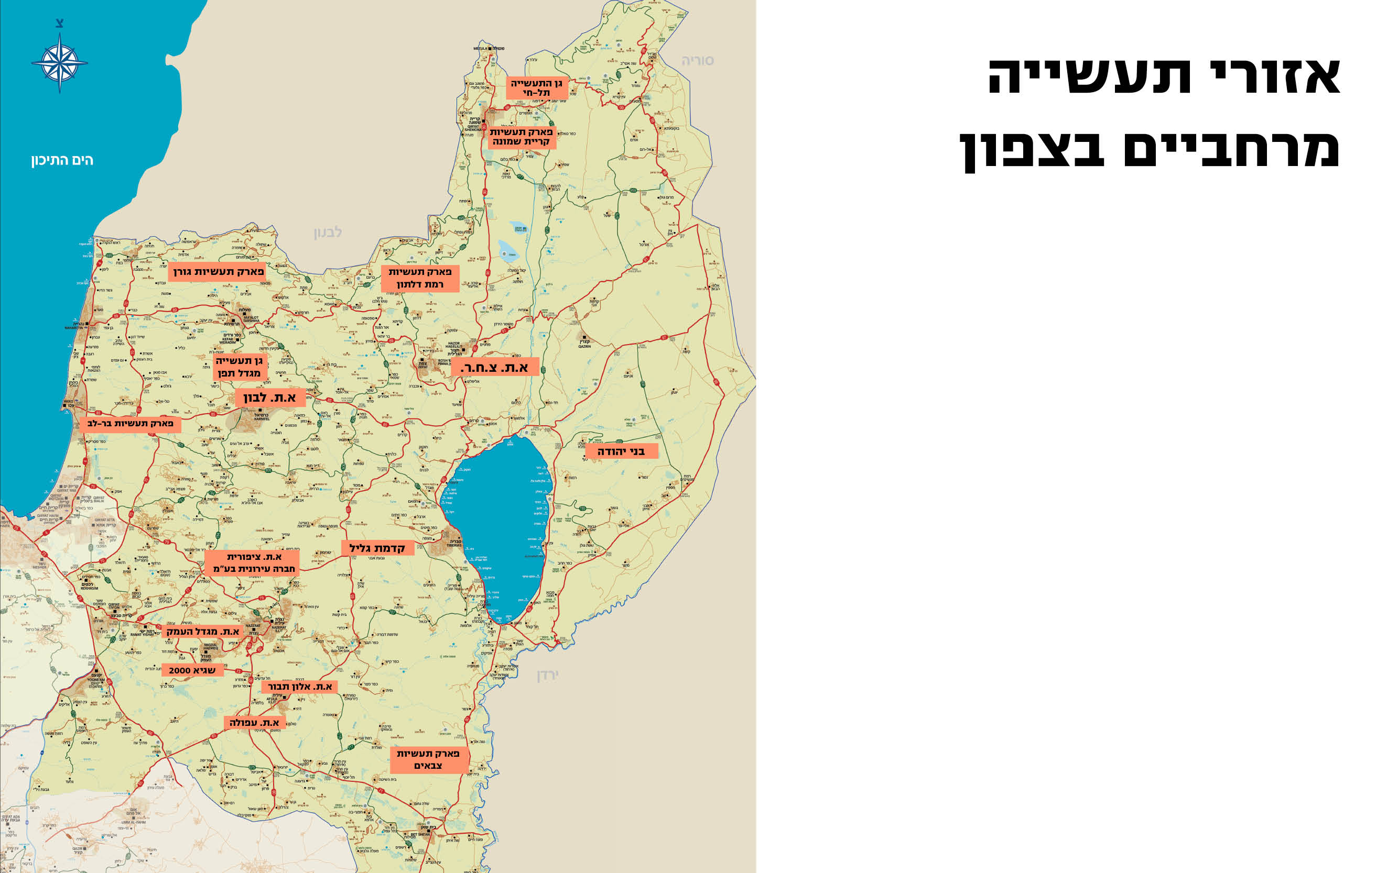
בגליל 14 א.ת מרחביים המשכנים כ 620 מפעלים ומעסיקים כ 31,000 עובדים.

Slide 15
הישרדות העסקים בגליל אל מול נתוני המרכז בראייה רב שנתית

Slide 16
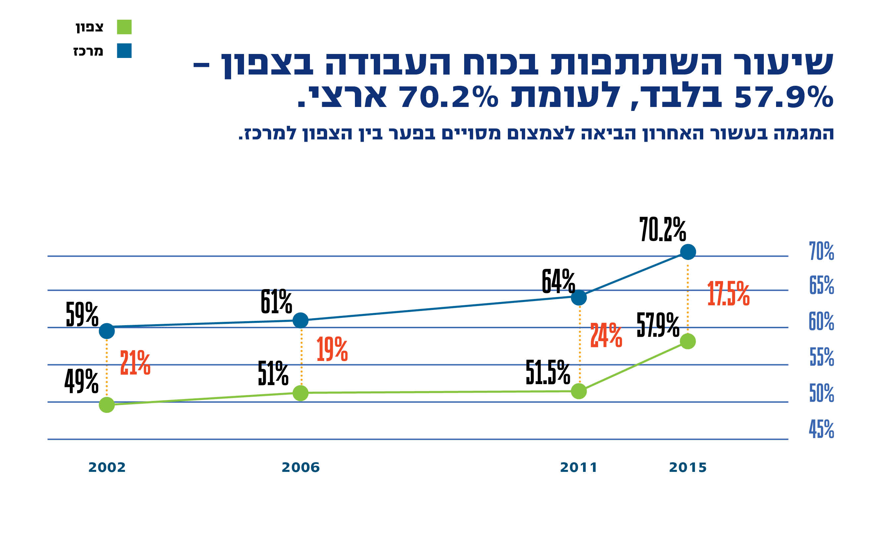

Slide 17
שיעור האבטלה בצפון באחוזים
57,000 שנת 2014

Slide 18
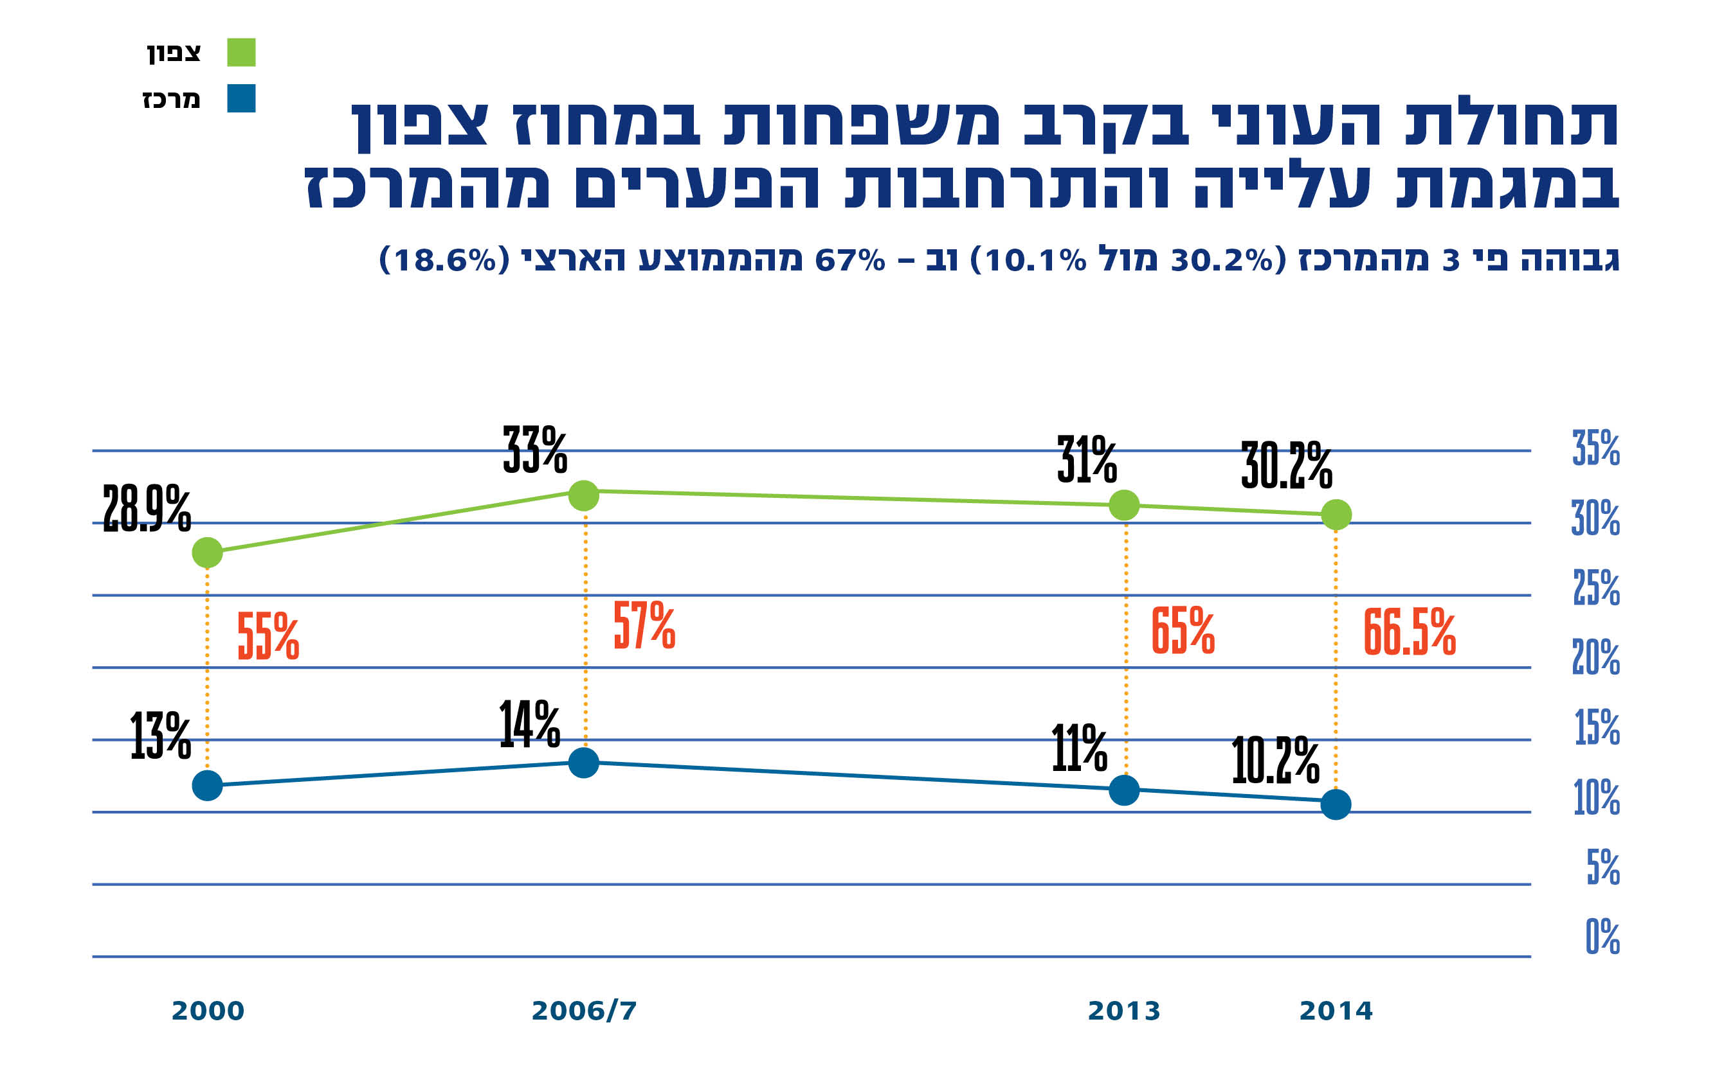
תחולת העוני בקרב משפחות במחוז צפון במגמת עלייה והתרחבות הפערים מהמרכז - גבוהה פי 3 מהמרכז (31% מול 11%) וב - 67% מהממוצע הארצי (18.6%)
בישראל קו העוני מוגדר כ-50% מההכנסה הפנויה החציונית, למשפחה. משמעות ההכנסה הפנויה החציונית היא הכנסה משפחתית (מעבודה, הון ונכסים, אחרי מיסים ישירים ותשלומי העברה), שלחצי מהמשפחות יש הכנסה גבוהה ממנה ולחצי נמוכה ממנה

Slide 19
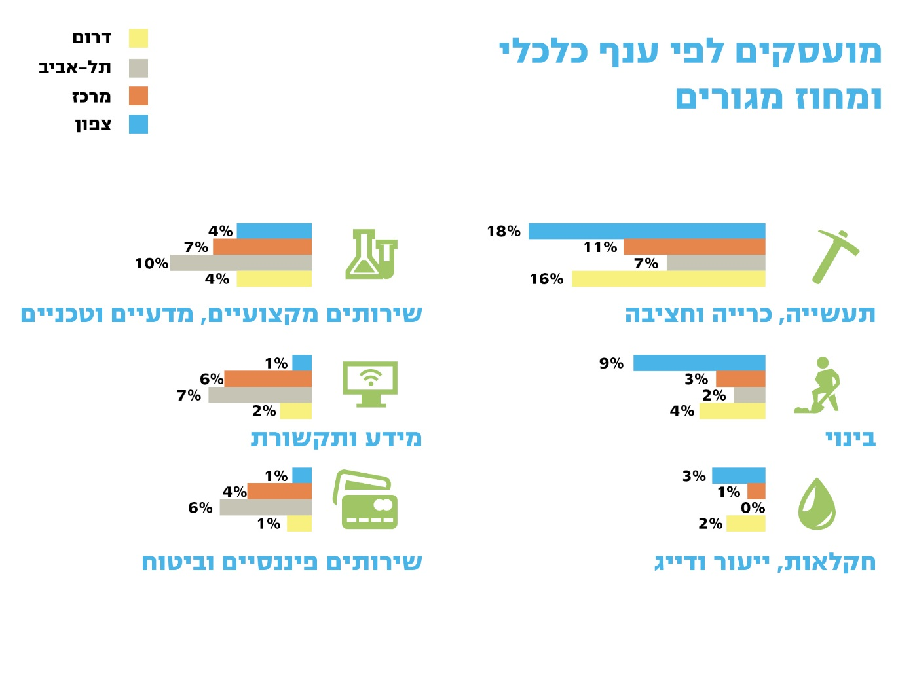
תחומי התעסוקה הדומיננטיים במחוז צפון יחסית לשאר הארץ והמרכז: תעשייה, בינוי, חקלאות וחינוך - ענפים המאופיינים בשכר נמוך יחסית מיעוט מועסקים במקצועות איכותיים המאופיינים בשכר גבוה ובדרישות אקדמאיות כגון פיננסים, שירותים עסקיים ותקשורת המחוז מאופיין בחוסר גיוון תעסוקתי המתבסס בעיקר על מקצועות מסורתיים

Slide 21
היכן עובדים אנשי הגליל
80% במרחב הגליל
9.4% במרחב חיפה והקריות
1.8% במרכז

Slide 22
המסקנות העולות מתחום התעסוקה והתעשייה בגליל
ירידה בהיקף הבלתי מועסקים
קו מגמה אופטימי
אזורי תעשייה מרחביים מפותחים
גידול בשיעור ההשתתפות בכוח העבודה
תחולת העוני
קו מגמה פסימי
המגוון התעסוקתי
השכר הממוצע
שיעור האבטלה

Slide 23
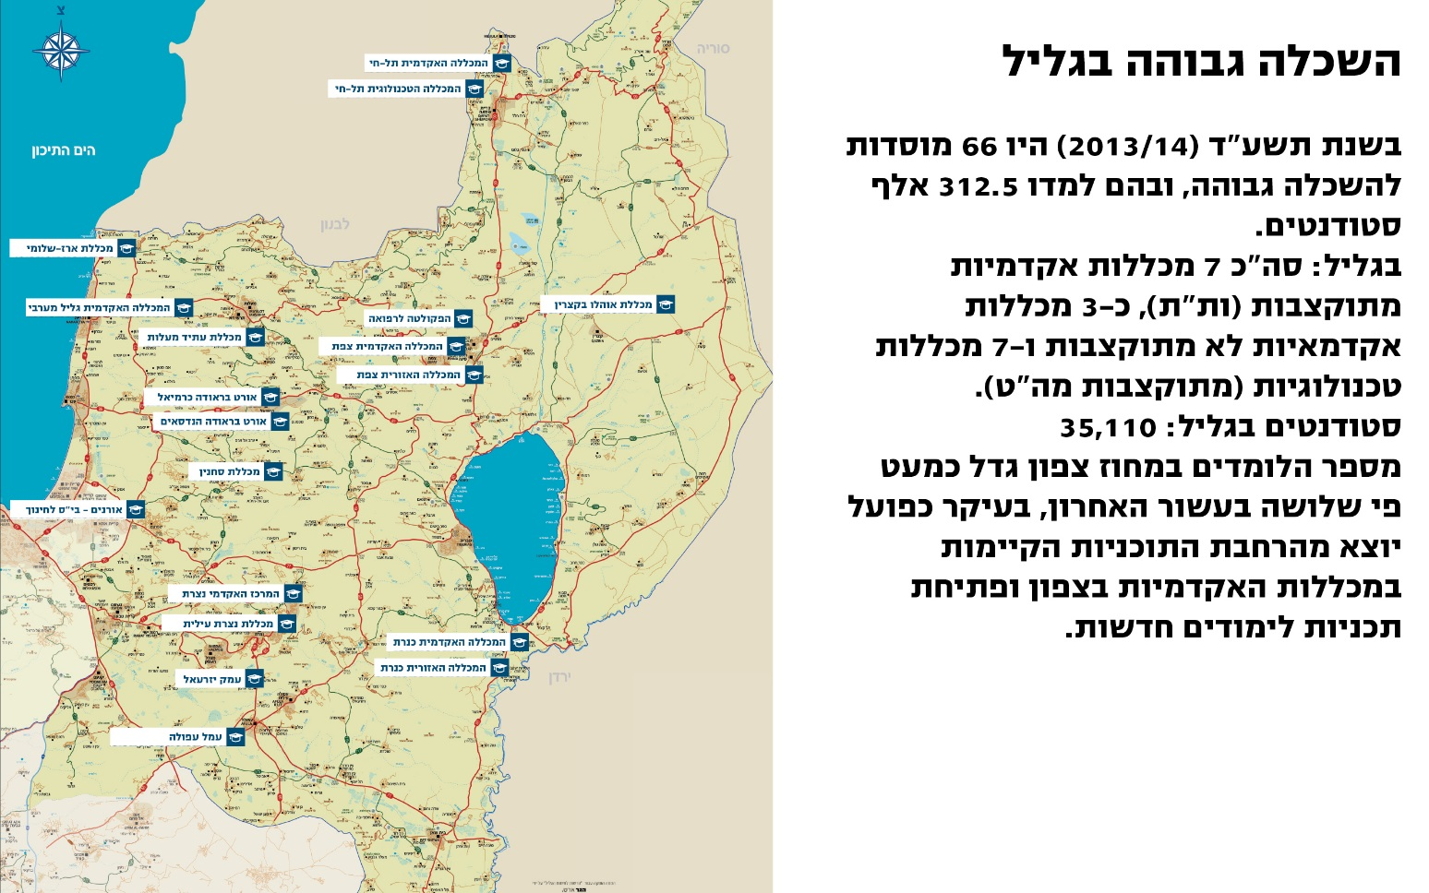

Slide 24
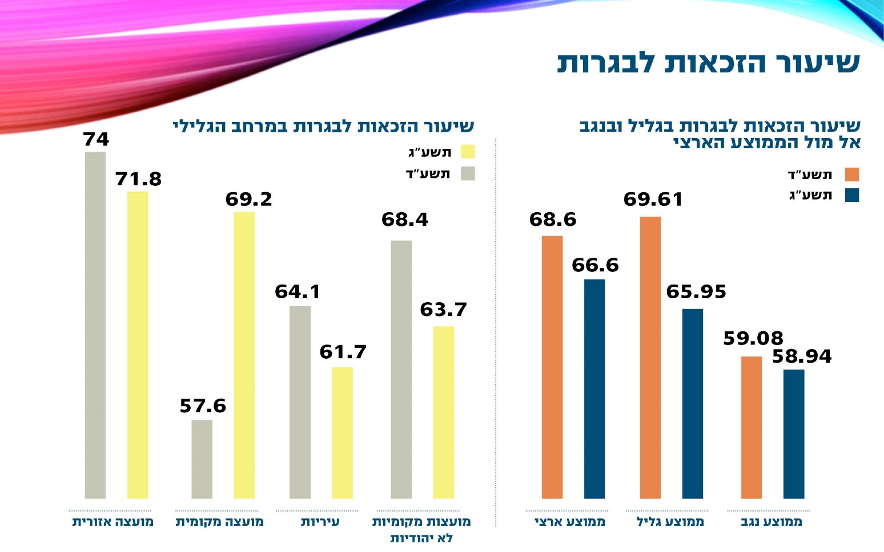

Slide 25
מידי שנה מסיימים 761 מהנדסים בגליל, כ- 20% מהם ערבים.
רק 20% מהם נשארים בגליל
העדר הלימה בין הפוטנציאל למיצוי האקדמי

Slide 26
תובנות מרכזיות בתחום החינוך
עלייה במס' הסטודנטים הלומדים בגליל
קו מגמה אופטימי
מס' תלמידים בכיתה
שיעור הזכאות לבגרות
השקעה בחינוך

Slide 27
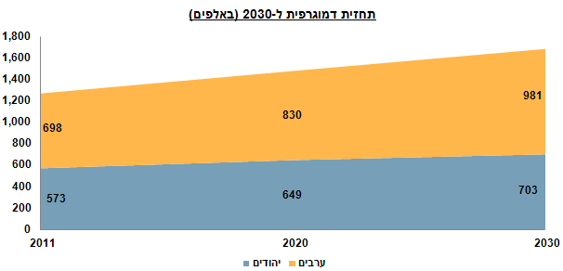
ב – 2014 שיעור הלא יהודים מהאוכלוסייה בצפון מנה 56% והוא צפוי להגיע ב – 2030 לכדי 60%
יעד מ. הפנים- גידול לכדי 2 מיליון תושבים

Slide 28
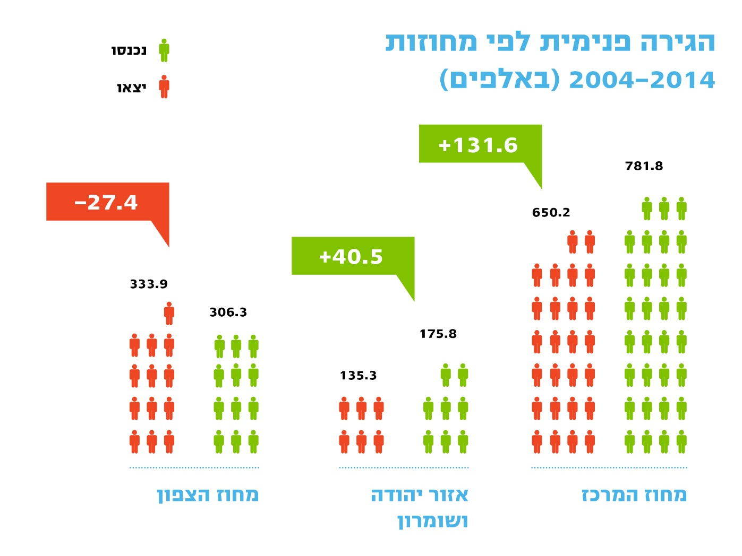

Slide 29
היקף הירידה בשיעור בני 15-30 בעשור האחרון בצפון מתוך מחקר המועצה הלאומית לכלכלה 2015
המגמה המטרידה ביותר של הגליל הינה הזדקנות של תושבי הגליל ועזיבת הצעירים

Slide 30
מגמות בתחום ההתיישבות והדמוגרפיה
תחזית 2030
קו מגמה פסימי
בני 15-30
מאזן הגירה

Slide 31
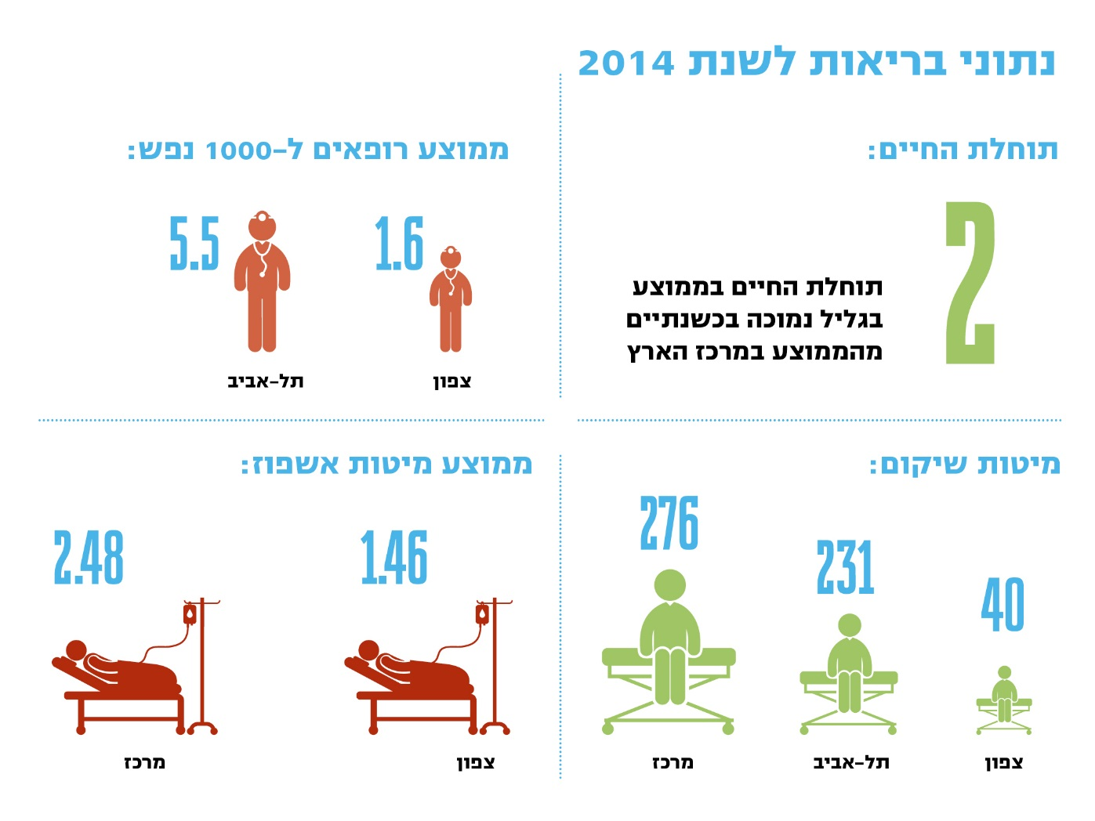

Slide 32
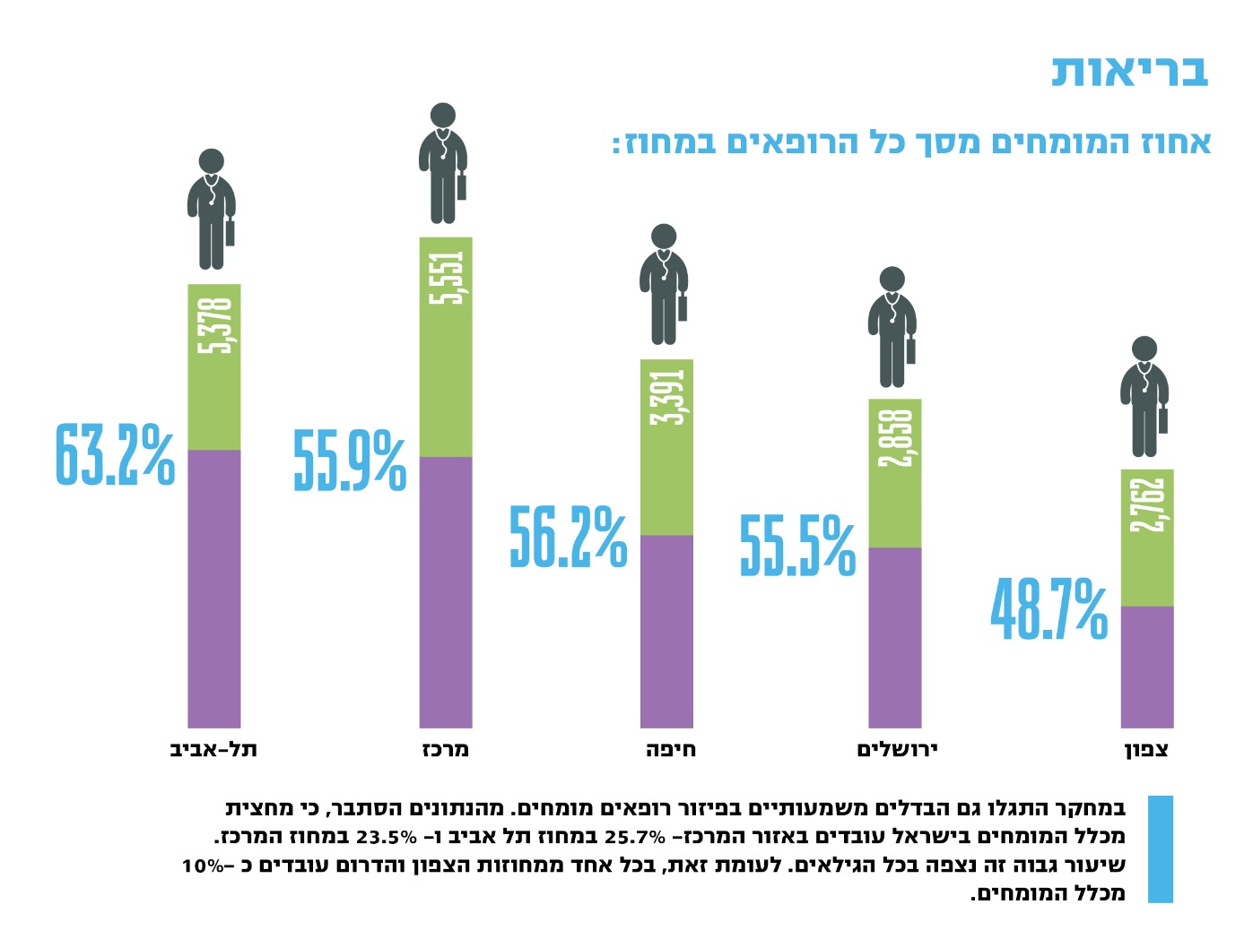

Slide 33
תובנות בתחום הרפואה ובריאות
תוחלת חיים
קו מגמה פסימי
מיטות שיקום
ממוצע רופאים
מס' מיטות
אחוז המומחים
תמותת תינוקות
העדר רפואה פרטית

Slide 34
נתוני התיירות
תרומת הענף לתמ"ג מוערכת בין 20% ל 30%
ניזון בעיקר מתחום תיירות הפנים
משך שהייה ולינה של תייר הינו כ- 1.5 לילות בממוצע
בגליל כ- 8500 חדרי מלון המהווים כ- 15% מסך חדרי המלון בארץ
התיירות הנוצרית הדתית מתרכזת בעיקר במרחב נצרת טבריה

Slide 35
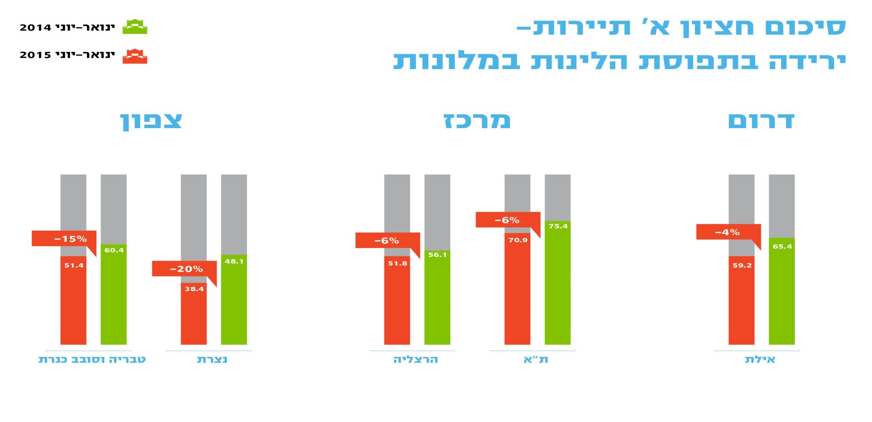

Slide 36
תובנות בתחום התיירות
משך שהיית תייר
קו מגמה פסימי
מס' תיירים
מס' חדרי מלון
תיירות הפנים
קו מגמה אופטימי
התרומה לתמ"ג
מס' חדרי מלון

Slide 37
סיכום חולשות ועוצמות הגליל על פי הנתונים
התחזקות המרחבים הכפריים
גידול בשיעור ההשתתפות בכוח העבודה מקרב הערבים
מס' הסטודנטים הלומדים כיום בגליל
תמונת המצב בחינוך הפורמלי
היחלשות המרחבים העירוניים
מענה רפואי חסר
מגוון תעסוקתי
שיעור העוני
התמורה למשרה
מס' הרשויות המוניציפליות
מצב סוציואקונומי רשויות
השכר הממוצע
זליגת מהנדסים בהעדר תעסוקה למרכז

Slide 38
המסקנות מהנתונים
הגליל
בניית מאפיין אזורי מוביל ותמיכה בו בהיבטים שונים.
השקעה בתחומי התעסוקה כמוביל את ההתיישבות
השקעה בחב' הערבית שהינה בעלת פוטנציאל אסטרטגי כלכלי לגליל
השקעה משאבי הרשות במרחב המוניציפלי 15% במרחב האשכולות 35% במרחב הגלילי 50%

Slide 39
במה נכון להשקיע את המשאבים הציבוריים ומה אחוז ההשקעה הנכון בכל שלושת הרבדים

Slide 40
ספקטרום מייצג של תכניות בהתהוות/במימוש
תוכנית משרד הכלכלה
הגיע זמן גליל
צפונה
הציונות הדתית
החלטת ממשלה דרוזים
החלטת ממשלה ערבים
החלטות ממשלה יעודיות

Slide 41
המלצות הפורום בתחום התעשייה
המטרה: שינוי מאפייני התעשייה מחד ומאידך עידוד תעשיות ממוקדות חזון לעבור לגליל
העברת מש"א לגליל
סיוע משמעותי בעלות מעבר מפעלים לגליל בתחומי הביוטכנולוגיה וההייטק
תוכנית לעידוד תעסוקת נשים ערביות
בניית קרן לתמיכה בעסקים קטנים בינוניים בגליל
ביטול המע"מ ל- 0 לחברות בתחומי ההייטק והביו-רפואה הפועלים בגליל.
הפחתה של המע"מ ל 8% לתעשיות עתירות ידע הפועלות בגליל.

Slide 42
המלצת הפורום בתחום המדעים והמחקר
תמיכה מאסיבית ועידוד בפתיחת מעבדות מחקר
הקמת אוניברסיטה רב קמפוסית
יצירת מאפיין טכנולוגי אזורי [גליל מערבי, מזרחי, עמקים]
הקמת חממות טכנולוגיות במאפיינים אזוריים

Slide 43
המלצות הפורום בתחום התחבורה
סלילת קוו רכבת המחברת את הגליל המזרחי לבית שאן ולכרמיאל
מתיחת כביש 6 עד לכברי
חיבור כביש 22 עד לנהרייה
הקמת שדה תעופה בינלאומי ברמת דוד
פתיחת שדה תעופה מחניים לטיסות פנים
סבסוד מחירי כרטיסי הטיסה והנסיעה הציבורית בגליל

Slide 44
המלצות הפורום בנושא התיישבות
סבסוד משמעותי על עלות פיתוח המגרשים במרחבים העירוניים
הענקת מענק הטבה לרוכשי דירה ראשונה בגליל
הענקת פטור מלא מעלויות הפיתוח בישובים צמודי גדר בגליל.
פתיחת החברות הכלכליות העירוניים להרשאות בנייה בערים
יצירת כדאיות כלכלית למימוש תמ"א 38 בגליל

Slide 45
מימוש המלצות וועדת גרוטו במלואן
הכנסת השר"פ לבתי החולים בגליל
הקמת קרן לעידוד מחקר רפואי בבתי החולים
חיבור בתי החולים בגליל המזרחי לבית חולים על אחד תוך יצירת התמחות
יצירת תוכנית לעידוד אורח חיים בריא לאוכלוסייה הערבית
הרחבת שירותי המרפאות
המלצת הפורום בנושא בריאות

Slide 46
הרשויות המקומיות
עמותות ציבוריות
משרדי הממשלה
האתגר:
כיצד יוצרים שיח אינטרסים סינרגי של המערכת הציבורית ומשקיעים משאבים באופן אפקטיבי כל גוף ציבורי בתחומו כך שהתוצאה הסופית של כל השקעה תביא לשינוי בתמונת המצב בנתוני הגליל ותממש את חזון הגליל
המגזר הפרטי
הרשות לפיתוח הגליל
מועצת הגליל

Slide 47
מה עשינו עד כה......
35 מפגשים פוליטיים
חיבור 14 עמותות מהגליל
פרסום 75 פוסטים
פעילות מול מ. הכלכלה
הנעת פרוייקט יזמות גלילית
30 מפגשים עם ר' רשויות בגליל
הקמת "שדולת הצפון בכנסת"
חיבור לשדולת קוו העימות
סיורים בשיתוף תל חי להכרת הגליל
חיבור האוכלוסייה הלא יהודית

Slide 48
וכל זאת למה?
כדי לאפשר לילדינו לגדל את נכדינו כאן בגליל
לוודא שממשלת ישראל מעבירה תוכנית לאומית מתוקצבת ונכונה לגליל

